Slide 1
Tìm hiểu phương thức mới trong Array và cấu trúc mảng nâng cao
(trong Java)
Thực hiện:
Đoàn Minh Quân
Trần Ngọc Đản

Slide 2
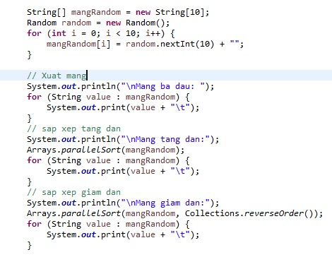
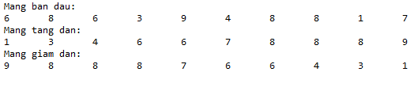
I. Sắp xếp song song
Lớp java.util.Arrays bổ sung phương thức parallelSort() cho phép thực hiện việc sắp xếp các phần tử trên array một cách song song (tăng, giảm) ^{[1]}.
Kết quả:

Slide 3
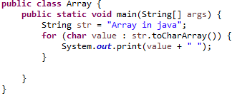
II. Chuyển đổi String thành mảng ký tự (ArrayChar)
Kết quả:

Slide 4
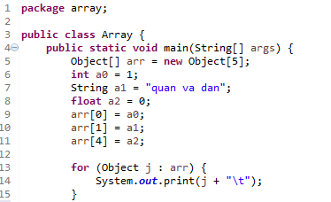

III. Object
Mảng kiểu dữ liệu Object cho phép chứa các thành phần có kiểu dữ liệu khác nhau.
Kết quả:

Slide 5
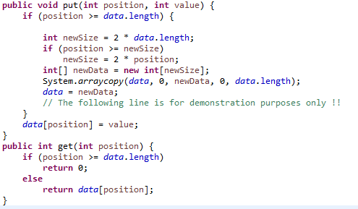
IV. Cách tạo mảng động không biết trước kích thước mảng
Hàm thêm phần tử vào mảng

Slide 6
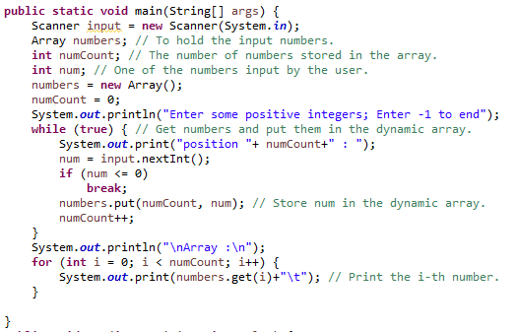
IV. Cách tạo mảng động không biết trước kích thước mảng
Hàm main

Slide 7
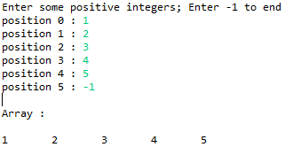
IV. Cách tạo mảng động không biết trước kích thước mảng
Kết quả

Slide 8
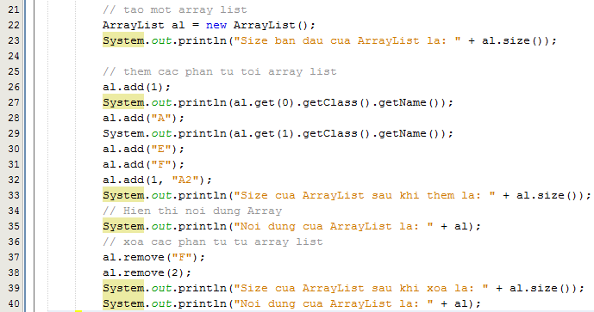
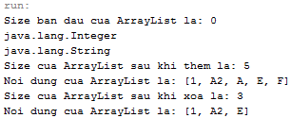
V. ArrayList (java.util.ArrayList)
Là một lớp dữ liệu, cho phép thay đổi kích thước, có khả năng chứa các loại dữ liệu khác nhau bao gồm null. Lớp này tương đương với lớp vector.^{[2]}
Kết quả:

Slide 9
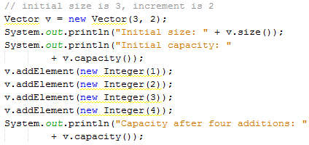

VI. Vector (java.util.Vector)
Là một mảng động, tương tự như ArrayList, cho phép thêm và xóa dữ liệu trong quá trình tồn tại. Nhưng kiểu dữ liệu trong một vector phải đồng bộ ^{[3]}.
Constructor:
Vector(int initialCapacity) Constructs an empty vector with the specified initial capacity and with its capacity increment equal to zero.
Vector(int initialCapacity, int capacityIncrement) Constructs an empty vector with the specified initial capacity and capacity increment.
Kết quả:

Slide 10
VII. Tham khảo
[1] http://txnam.net/nhung-diem-moi-trong-java-8.html
[2] http://www.tutorialspoint.com/java/java_arraylist_class.htm
[3] http://www.tutorialspoint.com/java/java_vector_class.htm

